Slide 1

Septembrie 2017

Slide 2
Misiune
Societatea Auditorilor și Managerilor Energetici din România reprezintă comunitatea profesioniștilor din domeniul eficienței energetice, susține și se implică activ în dezvoltarea durabilă a României prin creșterea eficienței energetice în sectorul energetic, industrial și cel al comunităților urbane și rurale.

Slide 3
Obiective
Creșterea reprezentativității asociației profesionale;
Stabilire parteneriate – dialog profesional;
Comunicare și diseminare internă și externă;
Accesare oportunități pentru Auditori și Manageri Energetici;

Slide 4
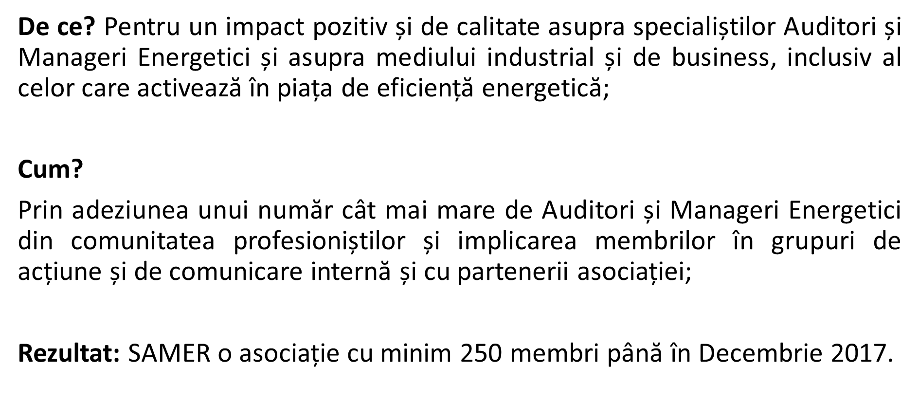
Obiectivul nr. 1 Creșterea reprezentativității asociației profesionale

Slide 5
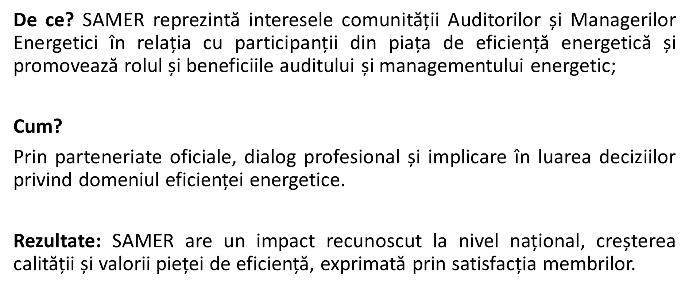
Obiectivul nr. 2 Stabilire parteneriate – dialog profesional

Slide 6
O2: Stabilire parteneriate – dialog profesional
În relația cu Autoritatea Națională de Reglementare în Energie – ANRE:
Transmis propuneri pentru actualizarea Regulamentului de autorizare;
(Acțiune bifată Aprilie 2017)
Propunere conținuturi cadru rapoarte AE și programe ME;
(Acțiune planificată Octombrie 2017)
Pregătire cadru raportare online AE și ME;
(Acțiune planificată Ianuarie 2018)
Implicare consultativă și decizională a SAMER în orice acțiune de reglementare legislativă, normativă sau de altă natură în domeniul eficienței energetice.
(Acțiune continuă)

Slide 7
O2: Stabilire parteneriate – dialog profesional
În relația cu prestatorii de formare profesională – universități:
Transmitere propuneri de actualizare curricule pregătire AE și ME;
(Acțiune planificată pentru Septembrie 2017)
Implicare retribuită a membrilor SAMER în cursurile de formare AE și ME;
(Acțiune planificată din Octombrie 2017)
Implicare SAMER ca partener în proiecte internaționale cu universități pentru transfer cunoaștere, proceduri și instrumente de lucru către membrii asociației;
(Acțiune planificată până în Iunie 2018)
Promovarea serviciilor de audit și management energetic, respectiv a unor soluții de eficiență energetică și surse de locale de energie către Alianța Universităților din România pentru Energie Durabilă (AURED).
(Acțiune planificată pentru Septembrie 2017)

Slide 8
O2: Stabilire parteneriate – dialog profesional
În relația cu mediul financiar-bancar, pentru finanțare proiecte eficiență energetică:
BERD - Advice for Small Business: SAMER a primit propunerea de cofinanțare nerambursabilă 75% pentru audituri energetice, SF-uri eficiență, ISO 50001; Beneficiari: IMM-uri și auditorii energetici; Detalii: www.basromania.ro și via e-mail.
(Acțiune bifată Mai 2017)
Fondul Român pentru Eficiență Energetică – finanțare rambursabilă proiecte propuse de Auditorii Energetici sau de către Managerii Energetici în industrie și pentru autorități publice locale; FREE oferă membrilor SAMER opțiunea de a deveni promotori prin acorduri de parteneriat; www.free.org.ro
(Acțiune bifată Iunie 2017)
Propunere către mediul bancar să adreseze membrilor SAMER pachete de finanțare pentru evaluări energetice și pentru implementare soluții eficiență energetică și surse regenerabile de energie.
(Acțiune planificată Noiembrie 2017)

Slide 9
O2: Stabilire parteneriate – dialog profesional
În relația cu ESCO, pentru implementare proiecte eficiență energetică:
ESCOROM – Asociația companiilor ESCO din România propune SAMER un parteneriat pentru promovarea reciprocă și organizarea comună a unor workshop-uri pentru AE, ME, autorități publice, mediul industrial și de business;
Companiile ESCO sunt interesate să facă parteneriate cu AE și ME pentru implementare soluții, prin EPC și plata din economiile generate – facilitare contacte între membrii interesați, respectiv posibil o platformă online de tip business to business (B2B);
(Acțiune inițiata în Iunie 2017)

Slide 10
O2: Stabilire parteneriate – dialog profesional
În relația cu alte asociații publice:
Asociația Auditorilor Energetici pentru Clădiri din România – parteneriat cu SAMER pentru colaborări comune în energetica urbană și a clădirilor, prin PiEE și ME localități;
(Acțiune planificată pentru Septembrie 2017)
Ordinul Arhitecților din România – parteneriat cu SAMER pentru colaborări comune în planificarea energetică urbană, PiEE și ME localități;
(Acțiune planificată din Martie 2018)
Asociația Română pentru Smart City si Mobilitate – parteneriat cu SAMER pentru colaborări comune în energetica urbană, prin PiEE și ME localități;
(Acțiune planificată pentru Martie 2018)
Contact și dialog profesional cu alte asociații cu impact în domeniul energetic, pentru promovare rol și beneficii audit și management energetic, respectiv membri SAMER;
(Acțiune planificată pentru Martie 2018)

Slide 11
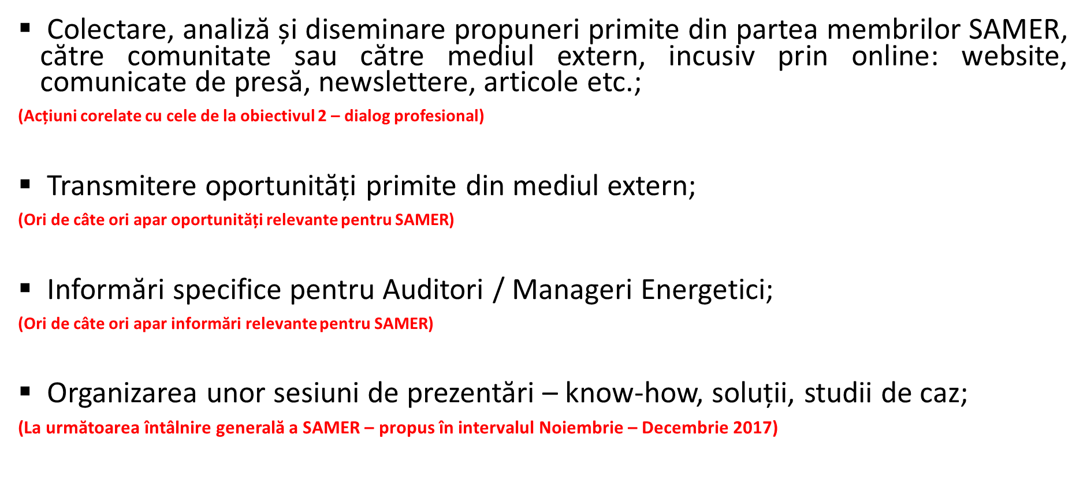
O3: Comunicare și diseminare internă

Slide 12
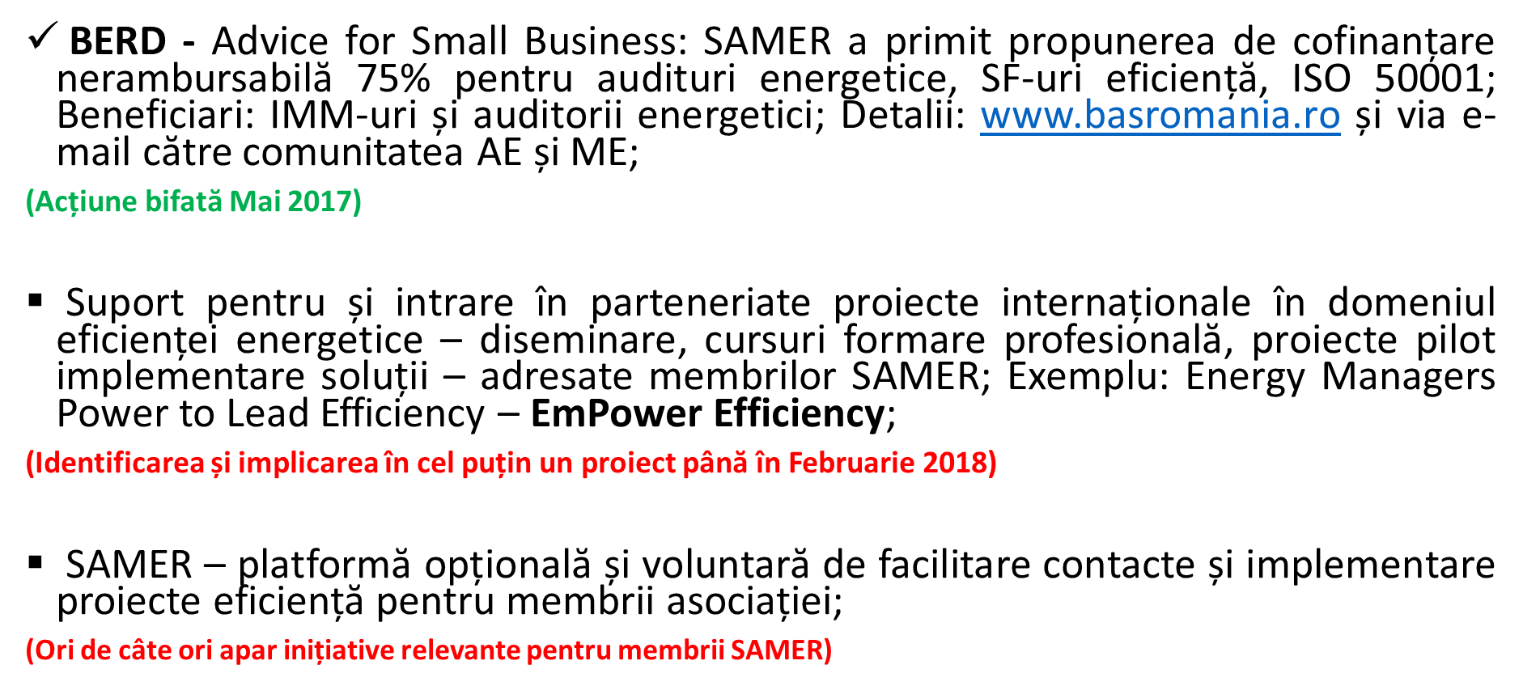
Obiectivul nr. 4 Accesare oportunități pentru membrii SAMER

Slide 13
Resurse – reprezentare în parteneriate
Conform obiectivelor propuse, Consiliul Director al SAMER, sau membri delegați ai asociației o vor reprezenta în parteneriatele propuse, la evenimente și în dialogul profesional, prin promovarea intereselor comune și cu intenția dezvoltării comunității profesioniștilor și creșterea calitativă a pieței de eficiență energetică din România.

Slide 14
Resurse – grupuri de acțiune pe arii de competențe
Consiliul Director propune funcționarea unor grupuri de acțiune în cadrul SAMER, pentru dialog profesional, pregătirea și îndeplinirea obiectivelor. Membrii grupurilor de acțiune repartizați conform specializărilor, respectiv voluntar, iar coordonatorii sunt desemnați de Consiliul Director.
Comisia de etică și conduită profesională
Audit energetic industrial
Audit energetic pentru clădiri
Management energetic industrial
Management energetic pentru localități
Audit și Management energetic în producerea, transportul și distribuția energiei
Audit și Management energetic pentru flote auto
Implementarea Standardului de Management Energetic ISO 50001
Implementarea Sistemului de Măsurare și Verificare conform IPMVP
Cercetare științifică, inovare și diseminare

Slide 15
Resurse – portal web SAMER
Se va realiza un portal web al SAMER pentru informarea internă și externă asupra obiectivelor, acțiunilor, oportunităților și rezultatelor asociației, inclusiv lista actualizată a membrilor;
Resurse: din taxele membrilor asociației + surse atrase;
Termen: Noiembrie 2017.
Responsabili: Consiliul director și membrii implicați.

Slide 16
Consiliul Director
Dr. Ing. Dumitru CHISĂLIȚĂ – Președinte Asociația Energie Inteligentă
Dr. Ing. Andrei CECLAN – Președinte SAMER
Dr. Ing. Ioan BITIR-ISTRATE – Vicepreședinte SAMER
Ing. Cosmin BACIU – Secretar SAMER

